Slide 1
İÇ DENETİM İç Denetimin Katma Değeri Meslek Mensupları İçin Fırsatlar Türkiye 6. Muhasebe Uzmanlığı Kongresi 17-18 Mart 2016
Gürdoğan Yurtsever
Türkiye İç Denetim Enstitüsü (TİDE)
Yönetim Kurulu Başkanı

Slide 2
İç Denetimin Tanımı
Bir kurumun faaliyetlerini geliştirmek ve onlara değer katmak amacını güden bağımsız ve objektif bir güvence ve danışmanlık faaliyetidir.
İç denetim faaliyeti, kurumun risk yönetim, kontrol ve kurumsal yönetim süreçlerinin etkinliğini değerlendirmek ve geliştirmek amacına yönelik sistemli ve disiplinli bir yaklaşımla kurumun hedeflerine ulaşmasına yardımcı olur.

Slide 3
İç Denetimin...
Amacı: Kurumun faaliyetlerini geliştirmek, değer katmak ve hedefleri gerçekleştirmede yardımcı olmak
Fonksiyonları: Güvence ve danışmanlık sağlamak
Esası: Bağımsız ve objektif
Yaklaşımı: Sistemli ve disiplinli
Çalışma alanı: Kurumun, risk yönetimi ve iç kontrol sistemi ile kurumsal yönetim süreçleri

Slide 4
İç Denetimin Tarihsel Gelişimi
Kayıt tutma sistemlerinin gelişmesi/ihtiyaç
1974, İlk Sertifikasyon Sınavı (CIA)
1995, Türkiye İç Denetim Enstitüsü’nün Kuruluşu
1941, İç Denetçiler Enstitüsü’nun Kuruluşu - ABD
1978, Uluslararası İç Denetim Standartları

Slide 5
İç Denetimin Önemini Artıran Gelişmeler
Globalleşme
İletişim
Teknoloji
Artan Riskler
Artan Düzenlemeler
AB uyum süreci
Büyük Şirket zararları
Hile ve suistimaller

Slide 6

Günümüzde İç Denetim
İç denetim; günümüzde standartları, etik kuralları ve metodolojisi ile tüm dünyada kabul gören bir meslektir.

Slide 7
İç Denetim Ne Yapar?
Kurumun iç kontrol, risk yönetimi ve yönetişim sistemlerinin geliştirilmesine katkıda bulunur.
Süreçlerin iyileştirilmesini, kaynakların etkili ve verimli kullanılmasını sağlar.
Risklerin neden olabileceği kayıpları azaltır.
Hata, hile ve suistimallerin önlenmesine yardımcı olur, cezaların önüne geçer, itibarı korur.
Kurumun sağlıklı karar almasına ve hedeflerine ulaşmasına katkıda bulunur.
Kuruma değer katar...

Slide 8
İç Denetimin Konumu
Yönetim Kurulu / Denetim Komitesi
Yönetim
1. Defans Hattı
2. Defans Hattı
3. Defans Hattı
Yönetim
İç Kontrol Sistemi
Finansal Kontrol
İç Denetim
Risk Yönetimi
İç Kontrol Birimi
Uyum
Teftiş
Soruşturma

Slide 9

Uluslararası İç Denetim Standartları
Farklı...
Ülkeler
Endüstriler
Ölçekteki firmalar
Yasal düzenlemeler
Bu farklılıklarda, iç denetimin temel ilkelerini tanımlamak, katma değerini ortaya koymak ve performansını değerlendirmek amacıyla Uluslararası İç Denetçiler Enstitüsü (IIA) tarafından Uluslararası İç Denetim Standartları geliştirildi.
9

Slide 10
Uluslararası İç Denetim Standartları
1947, İç Denetimin Sorumlulukları Bildirgesi
1978, Genel Kabul Görmüş İç Denetim Standartları
1999, Mesleki Uygulama Çerçevesi
Mesleki Uygulama Çerçevesi ve Standartlar zaman içinde değiştirilmekte ve geliştirilmektedir.
Standartların Türkçe güncel sürümüne www.tide.org.tr adresinden ulaşılabilir.

Slide 11
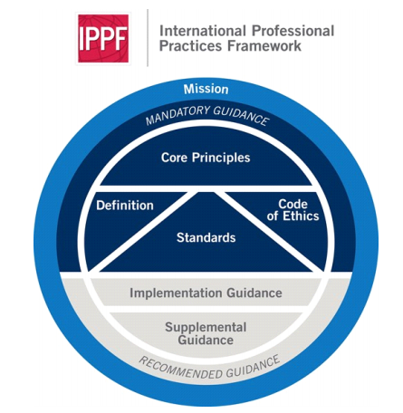
Uluslararası İç Denetim Standartları
Nitelik Standartları : İç denetim faaliyetlerini yürüten tarafların ve kurumların özelliklerine yöneliktir.
1000 Amaç, Yetki ve Sorumluluklar
1100 Bağımsızlık ve Objektiflik
1200 Yeterlilik ve Azami Mesleki Özen ve Dikkat
1300 Kalite Güvence ve Geliştirme Programı

Slide 12
Uluslararası İç Denetim Standartları
B) Performans Standartları: İç denetim faaliyetlerinin niteliğini tanımlamakta ve bu hizmetlerin performansının ölçülebilmesinde kullanılacak kriterler sunmaktadır.
2000 İç Denetim Faaliyetinin Yönetimi
2100 İşin Niteliği
2200 Görev Planlaması
2300 Görevin Yapılması
2400 Sonuçların Raporlanması
2500 İlerlemelerin Gözlenmesi
2600 Yönetimin Artık (Bakiye) Riskleri Üstlenmesi

Slide 13
İç Denetim Süreci
Planlama
Denetimin Yürütülmesi
Raporlama
İzleme ve Değerlendirme
13

Slide 14
İç Denetimin Yapılandırılması
İç Denetim
İç Kaynak
Eş Kaynak
Dış Kaynak

Slide 15

Sertifikasyon
İç denetimin dünyada kabul görmüş en önemli sertifikasyonu, İç Denetçi Sertifikası’dır. (CIA, Certified Internal Auditor)
CIA, 1974 yılından beri IIA tarafından veriliyor.
CIA sertifikası iç denetçinin mesleki yetkinliğini kanıtlıyor.
İç denetimin nitelikli gerçekleştirilmesi için sertifikasyon gerekiyor.
Zorunlu değil ama gerekli

Slide 16


Sertifikasyon
IIA tarafından verilen diğer uzmanlık sertifikaları
Sertifikalı Finansal Hizmetler Denetçisi (Certified Financial Services Auditor-CFSA),
Kontrol Özdeğerlendirme Sertifikası (Certification in Control Self Assessment-CCSA),
Sertifikalı Kamu Denetçisi (Certified Government Auditing Professional-CGAP)
Risk Yönetimi Güvencesi Sertifikası (Certification in Risk Management Assurance -CRMA)

Slide 17
Sertifikasyon
Türkiye’den bu sınavlara TİDE aracılığıyla ve Türkçe olarak girilebiliyor.
Mevcut durumda Türkiye’de yaklaşık 740 meslektaşımızda CIA sertifikası bulunuyor. Toplamda ise yaklaşık 2.054 meslektaşımız bu uzmanlık sertifikalarına sahip.
Bu sertifikaların yanı sıra Bilgi Sistemleri Denetçisi (Certified Information Systems Auditor-CISA), SPK Lisansları gibi sertifikalar da iç denetçiler için önemli.

Slide 18
İç Denetimin Ülkemizdeki Gelişimi
Bankacılık (Bankacılık Kanunu ve BDDK düzenlemeleri)
Sermaye Piyasaları (Sermaye Piyasası Kanunu ve SPK düzenlemeleri)
Sigortacılık (Hazine Müsteşarlığı düzenlemeleri)
Kara parayla mücadele (Suç gelirlerinin ve terörün finansmanının önlenmesi mevzuatı ve MASAK düzenlemeleri)
Kamu (Kamu Mali Yönetimi Kontrol Kanunu ve İDKK düzenlemeleri)
Dernekler, STK’lar, Kulüpler (Dernekler Kanunu)
Yeni Türk Ticaret Kanunu reel sektörde de iç denetimin önemini artırdı.
18

Slide 19
İç Denetimin Ülkemizdeki Gelişimi
Ülkemizde bir çok sektörde iç denetim zorunlu olarak uygulanıyor.
İç denetimin zorunlu olmadığı bir çok kuruluş ise ihtiyaçları nedeniyle ya iç denetçi istihdam ediyor ya da bu hizmeti dışarıdan uzmanlardan alıyor. (KOBİ’ler, Aile Şirketleri vb.)
İç denetim birimi kuran, iç denetçi istihdam eden veya dışarıdan bu hizmeti alan kuruluş sayısı günden güne artıyor.
19

Slide 20



Uluslararası İç Denetçiler Enstitüsü (IIA)
1941 yılında kuruldu, merkezi ABD’de
170 üye ülke
108 ulusal enstitü
180.000 üye
600 çalışan
Tüm dünyada 144.000 sertifikalı iç denetçi
Sertifika Programları
İç Denetim Standartları
Konferanslar
Yayıncılık
Rehberlik
20

Slide 21

Türkiye İç Denetim Enstitüsü (TİDE)
19 Eylül 1995 tarihinde kuruldu.
1996 yılında IIA ve Avrupa Konfederasyonu’na üye oldu.
800’den fazla kurumu temsil eden yaklaşık 2.700 üye
Uluslararası İç Denetim Standartlarının Türkçe'ye çevrilmesi ve yayımı
Sertifika sınavlarına aracılık
Eğitimler, Mesleki Gelişim Akademisi
Uluslararası Türkiye İç Denetim Kongreleri
Kamu Konferansısları, Akademik Forumlar, Gelecek Zirveleri
Mesleki toplantı, seminer ve sempozyumlar
Mesleki düzenlemelere katkı
Yayıncılık, İç Denetim Dergisi, kitaplar, bültenler, sosyal medya
Akademik ilişkiler, Üniversite Denetim Kulüpleri
İç denetim farkındalık ödülleri, Genç bakış yarışması
21

Slide 22
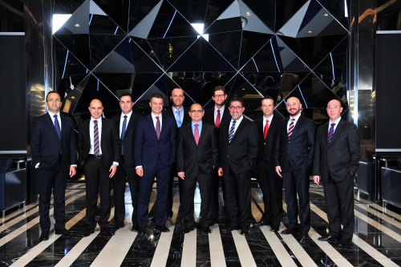
Türkiye İç Denetim Enstitüsü (TİDE)
Kurullar: Yönetim Kurulu, Denetleme Kurulu, Etik Kurulu ve Danışma Kurulu
Ofis: Genel Müdür ve Ofis çalışanları
Çalışma Komiteleri: Standartlar ve Kalite Güvence, Sertifikasyon, Kongre, Yayın, Kurumsal İletişim, Akademik İlişkiler, Mesleki Düzenlemeler
22

Slide 23
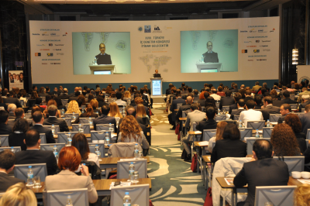
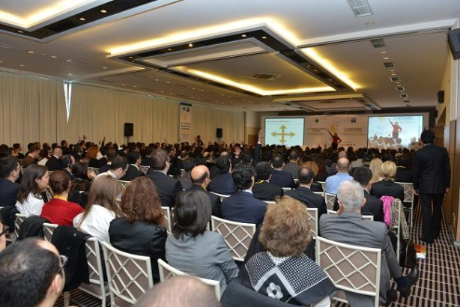


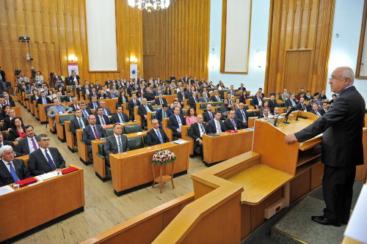
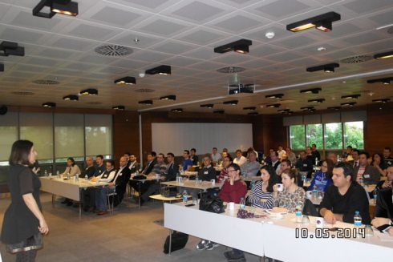
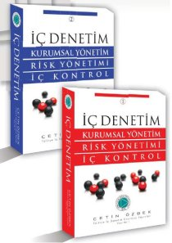
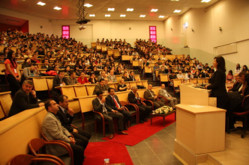
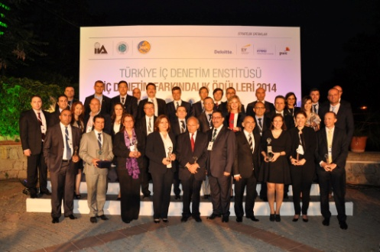

Türkiye İç Denetim Enstitüsü (TİDE)
23

Slide 24
Meslek Mensupları İçin İç Denetim Fırsatları
Meslek mensupları iç denetimin zorunlu olduğu sektörlerde bağımlı olarak görev alabilir. (İç denetim yöneticisi veya iç denetçi)
İç denetimin zorunlu olmadığı kuruluşlara ise dış kaynak veya eş kaynak yöntemiyle hizmet verebilir, danışmanlık yapabilir.
İç denetim alanında faaliyet gösteren şirket kurabilir, mevcut şirketlere ortak olabilir veya çalışabilir.
24

Slide 25
İç Denetim Hizmeti Verilmesinde Dikkat Edilmesi Gereken Hususlar
Üst yönetimin desteği ve ilgisini sağlamak
Beklenen katma değerin ortaya çıkması için iç denetim standartlarına uyumlu bir hizmet
Etik kurallara uyum, bağımsızlık ve tarafsızlık
Eğitim ve sertifikasyon (TİDE katkı sağlayabilir)
Risk temelli planlama, süreç bazlı denetim
Güvence fonksiyonunun yanı sıra danışmanlık fonksiyonunu da önem verme, değer katma
25

Slide 26



İç Denetimle İlgili Detaylı Bilgi İçin...
TİDE: www.tide.org.tr
İç Denetim Dergisi: www.icdenetimdergisi.org
İç Denetim Kongresi: www.icdenetimkongresi.org
TİDE Akademi: www.icdenetimakademisi.com
Sanal Müze: www.tidemuze.org
Facebook: www.facebook.com/IcDenetim
Twitter: www.twitter.com/IIATurkey
Linked-in: http://tr.linkedin.com/pub/tide-türkiye-iç-denetim-enstitüsü
www.icdenetim.net
26

